Slide 1
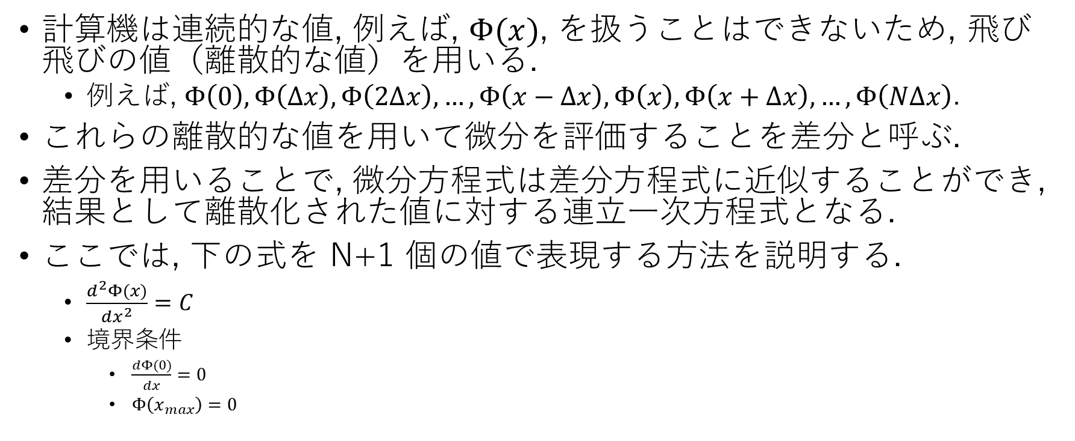
微分方程式と連立方程式の関係
計算機は連続的な値, 例えば, $Φ(x)$, を扱うことはできないため, 飛び飛びの値（離散的な値）を用いる.
例えば, $Φ\left(0\right),Φ\left(∆x\right),Φ\left(2∆x\right), …,Φ\left(x−∆x\right),Φ\left(x\right),Φ\left(x+∆x\right), …,Φ\left(N∆x\right)$.
これらの離散的な値を用いて微分を評価することを差分と呼ぶ.
差分を用いることで, 微分方程式は差分方程式に近似することができ, 結果として離散化された値に対する連立一次方程式となる.
ここでは, 下の式を N+1 個の値で表現する方法を説明する.
$\frac{d^{2}Φ(x)}{dx^{2}}=C$
$境界条件$
$\frac{dΦ(0)}{dx}=0$
$Φ\left(x_{max}\right)=0$

Slide 2
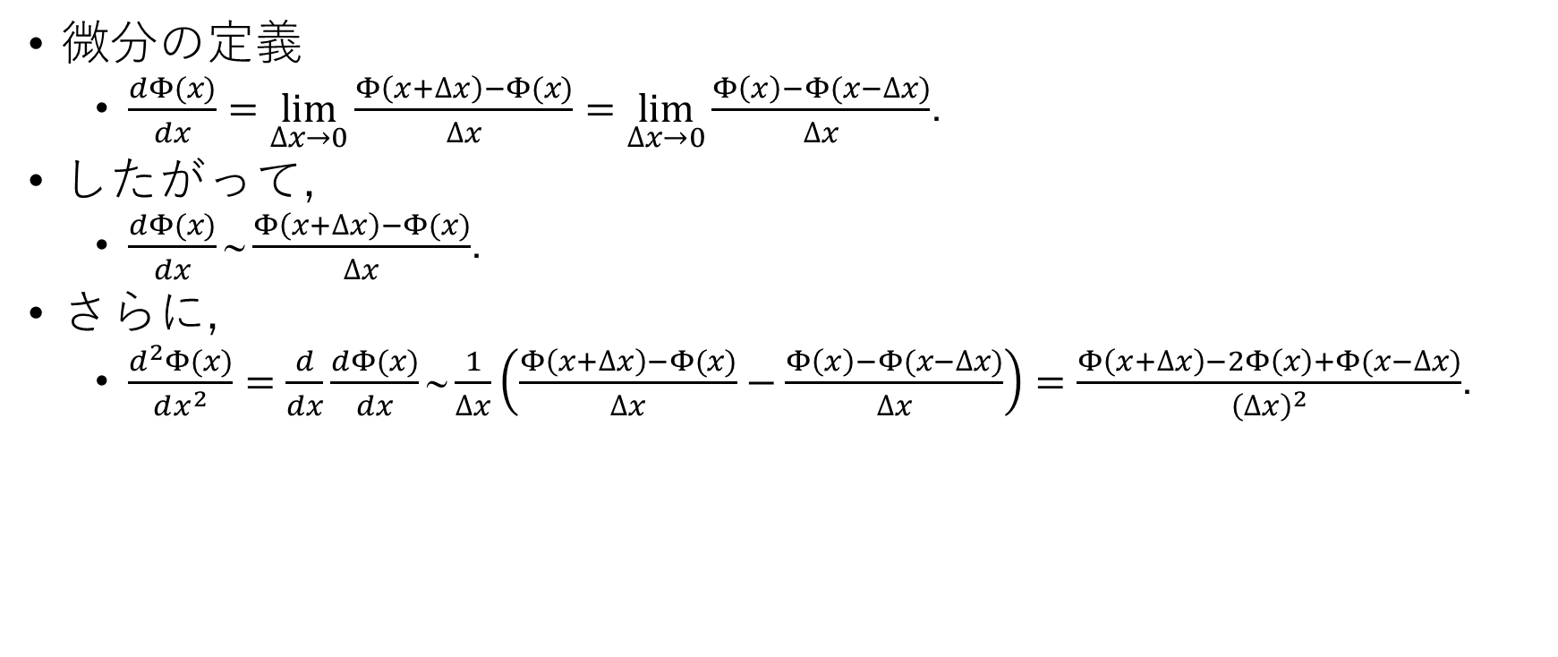
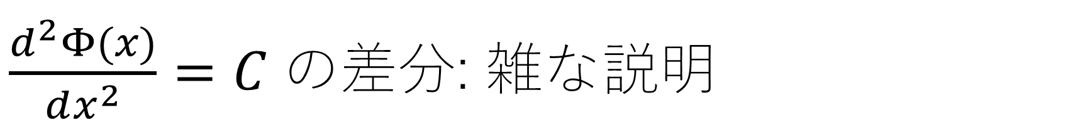
$\frac{d^{2}Φ(x)}{dx^{2}}=C$の差分: 雑な説明
微分の定義
$\frac{dΦ(x)}{dx}=\lim_{∆x→0}{\frac{Φ\left(x+∆x\right)−Φ(x)}{∆x}}=\lim_{∆x→0}{\frac{Φ\left(x\right)−Φ(x−∆x)}{∆x}}$.
したがって,
$\frac{dΦ(x)}{dx}∼\frac{Φ\left(x+∆x\right)−Φ(x)}{∆x}$.
さらに,
$\frac{d^{2}Φ(x)}{dx^{2}}=\frac{d}{dx}\frac{dΦ(x)}{dx}∼\frac{1}{∆x}\left(\frac{Φ\left(x+∆x\right)−Φ(x)}{∆x}−\frac{Φ\left(x\right)−Φ(x−∆x)}{∆x}\right)=\frac{Φ\left(x+∆x\right)−2Φ\left(x\right)+Φ(x−∆x)}{{\left(∆x\right)}^{2}}$.

Slide 3
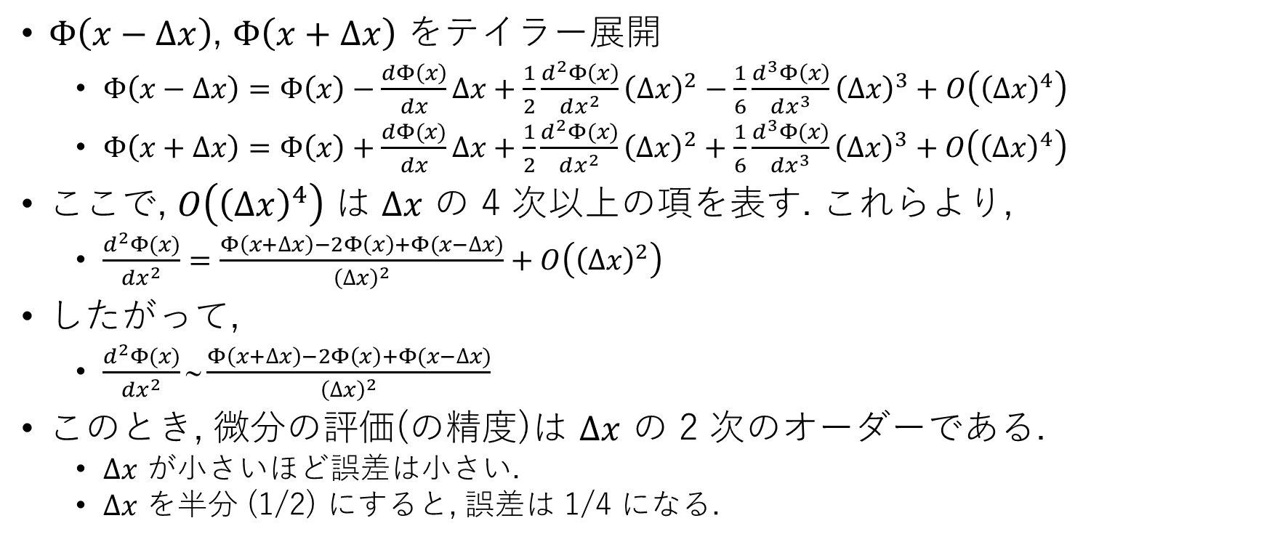
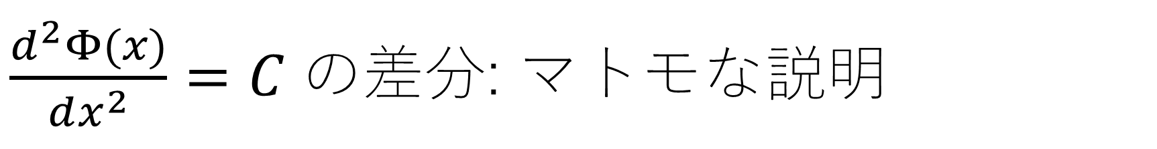
$\frac{d^{2}Φ(x)}{dx^{2}}=C$の差分: マトモな説明
$Φ\left(x−∆x\right)$, $Φ\left(x+∆x\right)$ をテイラー展開
$Φ\left(x−∆x\right)=Φ\left(x\right)−\frac{dΦ\left(x\right)}{dx}∆x+\frac{1}{2}\frac{d^{2}Φ\left(x\right)}{dx^{2}}{\left(∆x\right)}^{2}−\frac{1}{6}\frac{d^{3}Φ\left(x\right)}{dx^{3}}{\left(∆x\right)}^{3}+O\left({\left(∆x\right)}^{4}\right)$
$Φ\left(x+∆x\right)=Φ\left(x\right)+\frac{dΦ(x)}{dx}∆x+\frac{1}{2}\frac{d^{2}Φ(x)}{dx^{2}}{\left(∆x\right)}^{2}+\frac{1}{6}\frac{d^{3}Φ(x)}{dx^{3}}{\left(∆x\right)}^{3}+O\left({\left(∆x\right)}^{4}\right)$
ここで, $O\left({\left(∆x\right)}^{4}\right)$ は $∆x$ の 4 次以上の項を表す. これらより,
$\frac{d^{2}Φ(x)}{dx^{2}}=\frac{Φ\left(x+∆x\right)−2Φ\left(x\right)+Φ(x−∆x)}{{\left(∆x\right)}^{2}}+O\left({\left(∆x\right)}^{2}\right)$
したがって,
$\frac{d^{2}Φ(x)}{dx^{2}}∼\frac{Φ\left(x+∆x\right)−2Φ\left(x\right)+Φ(x−∆x)}{{\left(∆x\right)}^{2}}$
このとき, 微分の評価(の精度)は $∆x$ の 2 次のオーダーである.
$∆x$ が小さいほど誤差は小さい.
$∆x$ を半分 (1/2) にすると, 誤差は 1/4 になる.

Slide 4
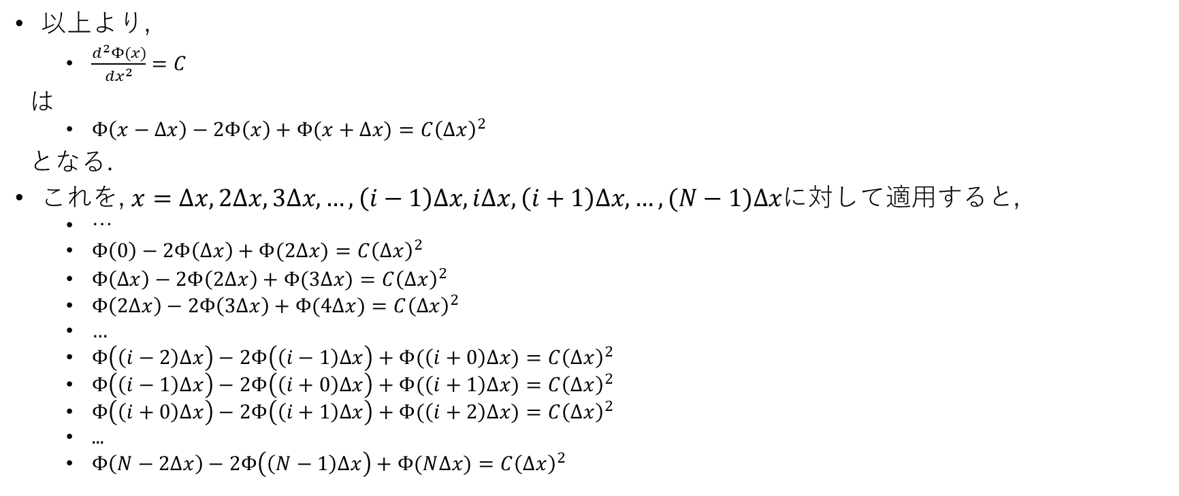
差分方程式から連立方程式へ 1
以上より,
$\frac{d^{2}Φ(x)}{dx^{2}}=C$
は
$Φ\left(x−∆x\right)−2Φ\left(x\right)+Φ(x+∆x)=C{\left(∆x\right)}^{2}$
となる.
これを, $x=∆x, 2∆x,3∆x,…,\left(i−1\right)∆x, i∆x,\left(i+1\right)∆x, …, (N−1)∆x$に対して適用すると,
…
$Φ\left(0\right)−2Φ\left(∆x\right)+Φ(2∆x)=C{\left(∆x\right)}^{2}$
$Φ\left(∆x\right)−2Φ\left(2∆x\right)+Φ(3∆x)=C{\left(∆x\right)}^{2}$
$Φ\left(2∆x\right)−2Φ\left(3∆x\right)+Φ(4∆x)=C{\left(∆x\right)}^{2}$
…
$Φ\left(\left(i−2\right)∆x\right)−2Φ\left(\left(i−1\right)∆x\right)+Φ(\left(i+0\right)∆x)=C{\left(∆x\right)}^{2}$
$Φ\left(\left(i−1\right)∆x\right)−2Φ\left(\left(i+0\right)∆x\right)+Φ(\left(i+1\right)∆x)=C{\left(∆x\right)}^{2}$
$Φ\left(\left(i+0\right)∆x\right)−2Φ\left(\left(i+1\right)∆x\right)+Φ(\left(i+2\right)∆x)=C{\left(∆x\right)}^{2}$
...
$Φ\left(N−2∆x\right)−2Φ\left(\left(N−1\right)∆x\right)+Φ(N∆x)=C{\left(∆x\right)}^{2}$

Slide 5
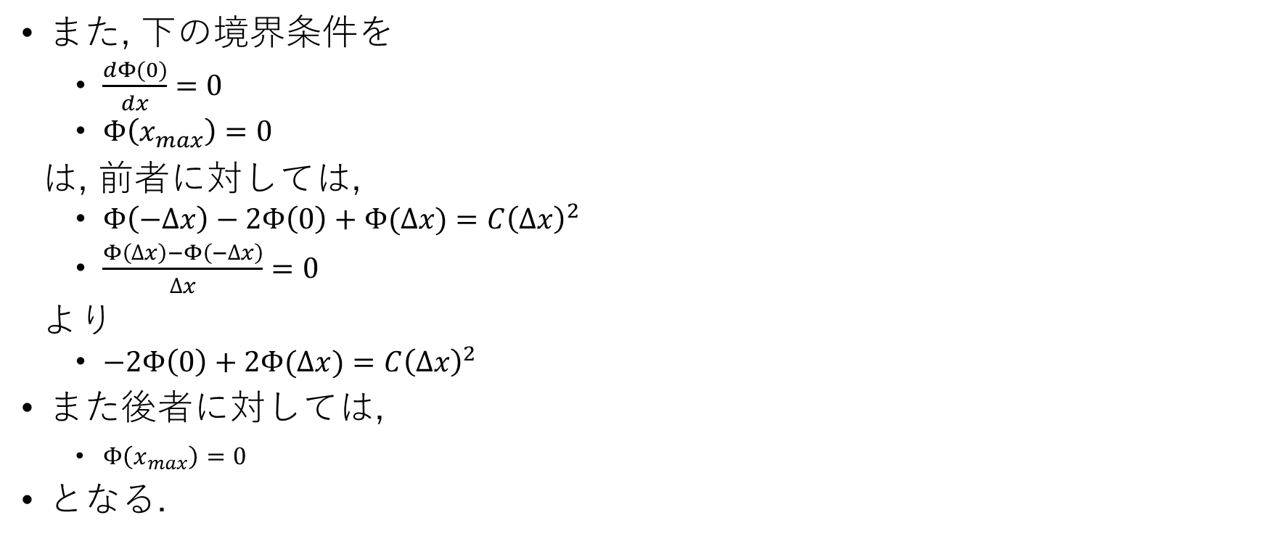
差分方程式から連立方程式へ 2
また, 下の境界条件を
$\frac{dΦ(0)}{dx}=0$
$Φ\left(x_{max}\right)=0$
は, 前者に対しては,
$Φ\left(−∆x\right)−2Φ\left(0\right)+Φ(∆x)=C{\left(∆x\right)}^{2}$
$\frac{Φ\left(∆x\right)−Φ\left(−∆x\right)}{∆x}=0$
より
$−2Φ\left(0\right)+2Φ(∆x)=C{\left(∆x\right)}^{2}$
また後者に対しては,
$Φ\left(x_{max}\right)=0$
となる.

Slide 6
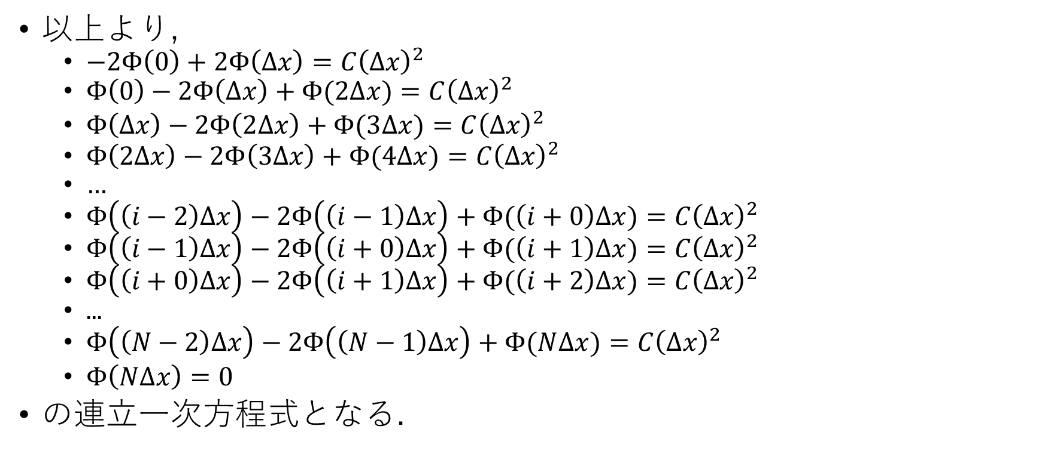
差分方程式から連立方程式へ 4
以上より,
$−2Φ\left(0\right)+2Φ\left(∆x\right)=C{\left(∆x\right)}^{2}$
$Φ\left(0\right)−2Φ\left(∆x\right)+Φ(2∆x)=C{\left(∆x\right)}^{2}$
$Φ\left(∆x\right)−2Φ\left(2∆x\right)+Φ(3∆x)=C{\left(∆x\right)}^{2}$
$Φ\left(2∆x\right)−2Φ\left(3∆x\right)+Φ(4∆x)=C{\left(∆x\right)}^{2}$
…
$Φ\left(\left(i−2\right)∆x\right)−2Φ\left(\left(i−1\right)∆x\right)+Φ(\left(i+0\right)∆x)=C{\left(∆x\right)}^{2}$
$Φ\left(\left(i−1\right)∆x\right)−2Φ\left(\left(i+0\right)∆x\right)+Φ(\left(i+1\right)∆x)=C{\left(∆x\right)}^{2}$
$Φ\left(\left(i+0\right)∆x\right)−2Φ\left(\left(i+1\right)∆x\right)+Φ(\left(i+2\right)∆x)=C{\left(∆x\right)}^{2}$
...
$Φ\left(\left(N−2\right)∆x\right)−2Φ\left(\left(N−1\right)∆x\right)+Φ(N∆x)=C{\left(∆x\right)}^{2}$
$Φ\left(N∆x\right)=0$
の連立一次方程式となる.

Slide 7

差分方程式から連立方程式へ 5
ここで,
$Φ\left(0\right),Φ\left(∆x\right),Φ\left(2∆x\right), …,Φ\left(\left(i−1\right)∆x\right),Φ\left(i∆x\right),Φ\left(\left(i+1\right)∆x\right), …$
を
$Φ_{0},Φ_{1},Φ_{2}, …,Φ_{i−1},Φ_{i},Φ_{i+1}, …$
のように書けば,
-2$Φ_{0}+2Φ_{1}=C{\left(∆x\right)}^{2}$
$Φ_{0}−2Φ_{1}+Φ_{2}=C{\left(∆x\right)}^{2}$
$Φ_{1}−2Φ_{2}+Φ_{3}=C{\left(∆x\right)}^{2}$
$Φ_{2}−2Φ_{3}+Φ_{4}=C{\left(∆x\right)}^{2}$
…
$Φ_{i−2}−2Φ_{i−1}+Φ_{i}=C{\left(∆x\right)}^{2}$
$Φ_{i−1}−2Φ_{i}+Φ_{i+1}=C{\left(∆x\right)}^{2}$
$Φ_{i}−2Φ_{i+1}+Φ_{i+2}=C{\left(∆x\right)}^{2}$
...
$Φ_{N−2}−2Φ_{N−1}+Φ_{N}=C{\left(∆x\right)}^{2}$
$Φ_{N}=0$
と書ける.

